Slide 1


5 idées de publications
pour faire réagir les jeunes d’Abidjan
Facebook et TikTok · Octobre 2026

Slide 2
Le principe : faire parler, pas seulement liker
01
02
03
Parler comme Abidjan
Une question à chaque post
La marque en filigrane
Des situations que tout le monde a vécues : le 5 du mois, le gbaka, les messages de maman, la rivalité entre communes.
Chaque publication finit par une question simple qui donne envie de répondre et d’identifier un ami.
On ne vend pas dans chaque post. MTN reste la marque qui comprend les gens d’ici ; l’offre vient quand elle a sa place.
MTN Côte d’Ivoire · Idées de publications Facebook et TikTok
2

Slide 3
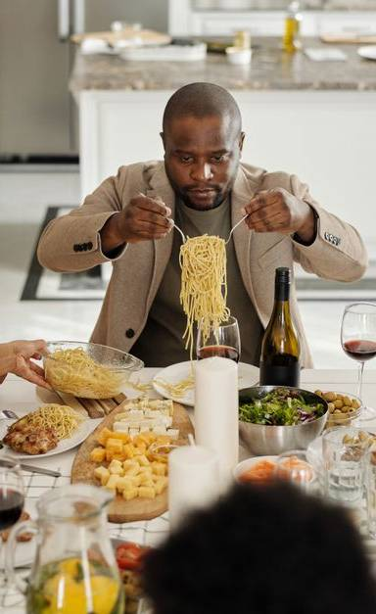
1
IDÉE 1 · TIKTOK · VIDÉO FACEBOOK
Le 25 du mois vs le 5 du mois
Sketch en deux plans
Le 25 : il est roi au maquis, il paie pour tout le monde.
Le 5 : il « oublie » son portefeuille et appelle ses amis en mode « c’est comment ? ».
La chute : il s’envoie lui-même de l’argent par MoMo pour tenir jusqu’au salaire.
Question en légende : « Toi tu es en mode 25 ou en mode 5 aujourd’hui ? »
MTN Côte d’Ivoire · Idées de publications Facebook et TikTok
3

Slide 4
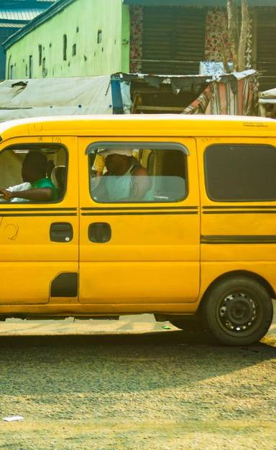
2
IDÉE 2 · FACEBOOK · CARROUSEL
Le gbê de la semaine
Vote du public en commentaire
Chaque semaine, trois situations que tout Abidjan connaît : le gbaka qui dit « on part » depuis 40 minutes, le voisin qui partage la connexion sans prévenir, la tantie qui envoie « tu es où ? » quatre fois.
Le public vote pour la pire. La situation gagnante devient le visuel de la semaine suivante.
Question en légende : « Laquelle t’a déjà fait souffrir ? Vote en commentaire. »
MTN Côte d’Ivoire · Idées de publications Facebook et TikTok
4

Slide 5

3
IDÉE 3 · TIKTOK · DUO ET RÉPONSE
Traduis ce message de ta maman
Format participatif
On affiche un message typique de maman ivoirienne : « Rappelle-moi. C’est rien. »
Les jeunes répondent en duo avec leur traduction.
Très partageable, aucun produit à montrer : MTN reste la marque qui comprend les gens d’ici.
Question en légende : « Ta maman t’a déjà envoyé ça ? Traduis-nous en duo. »
MTN Côte d’Ivoire · Idées de publications Facebook et TikTok
5

Slide 6

4
IDÉE 4 · TIKTOK · MICRO-TROTTOIR
Explique sans dire le mot
Défi tourné dans la rue
Des jeunes à Cocody, Yopougon, Treichville doivent faire deviner « crédit », « réseau » ou « MoMo » sans prononcer le mot. Le nouchi est autorisé.
Les ratés font le contenu.
On invite les abonnés à refaire le défi avec le mot-dièse de la campagne.
Question en légende : « À toi : explique “forfait” sans dire le mot. »
MTN Côte d’Ivoire · Idées de publications Facebook et TikTok
6

Slide 7
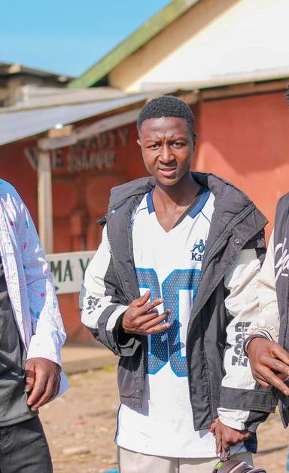
5
IDÉE 5 · FACEBOOK ET TIKTOK · SÉRIE
Ton quartier, ton super-pouvoir
Une commune par épisode
Chaque commune a son super-pouvoir. Yop, c’est l’enjaillement. Le Plateau, la cravate sous 35 degrés. Abobo, la débrouille.
Les rivalités entre quartiers font tourner la publication.
Question en légende : « Et ta commune, c’est quoi son pouvoir ? »
MTN Côte d’Ivoire · Idées de publications Facebook et TikTok
7

Slide 8
Pour que ça marche
Doser le nouchi. Trop forcé, ça sonne « marque qui fait semblant ». On garde des mots que tout le monde connaît.
Tourner avec de vrais Abidjanais. Des créateurs locaux et des décors reconnaissables : maquis, gbaka, rue de quartier.
Répondre aux commentaires. Sur ces formats, la conversation sous le post compte autant que le post lui-même.
Une offre seulement quand elle colle à l’histoire. Le 5 du mois appelle naturellement MoMo ou un forfait ; le reste reste du divertissement.
Faire valider chaque contenu avant publication par l’équipe de la marque.
MTN Côte d’Ivoire · Idées de publications Facebook et TikTok
8

